Slide 1
Versionsmanagement
Ein Vergleich zwischen git
und Subversion (SVN)
Domenic Behrens
Patrick Sawadski

Slide 2
Inhalt
Versionsmanagement allgemein
Was ist Versionsmanagement
Gründe für Versionsmanagement
Kurzeinführung GIT
Beispiel mit GIT
Kurzeinführung SVN
Unterschiede der Tools
Fazit: Bevorzugtes System

Slide 3
Versionsmanagement allgemein
Was ist versionsmanagement
Gründe für versionsmanagement

Slide 4
Was ist Versionsmanagement?
Werkzeug zum Verwalten von Dokumenten, Codes o.ä.
Aufgaben
Protokollieren von Änderungen
Archivierung von Momentanzuständen eines Projekts
Widerherstellung alter Stände einzelner Dateien
Koordination mehrerer Teammitglieder auf ein Projekt

Slide 5
Gründe für Versionsmanagement
Geeignet für Arbeiten mit mehreren Entwicklern
Zuteilen von Rechten (Lese-, Schreibe-, Adminrechte)
Arbeiten an Quelltexten und Programmcodes
Änderungen durch Admin rücksetzbar
Private Versionsverwaltung mit mehreren Systemen
Z.B. bei Gebrauch von Desktop-PC (zu hause) – Laptop (unterwegs)

Slide 6

Kurzeinführung GIT

Slide 7
Kurzeinführung GIT
3 Systeme
Kommandobox
Onlinezugang
GitHub Desktop
Mächtiges Werkzeug zur Verwaltung von Dateien
……..

Slide 8
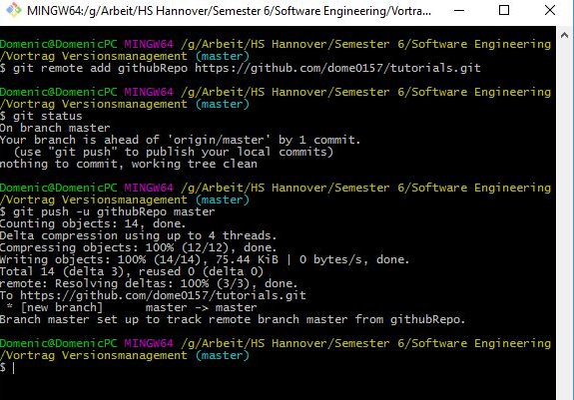
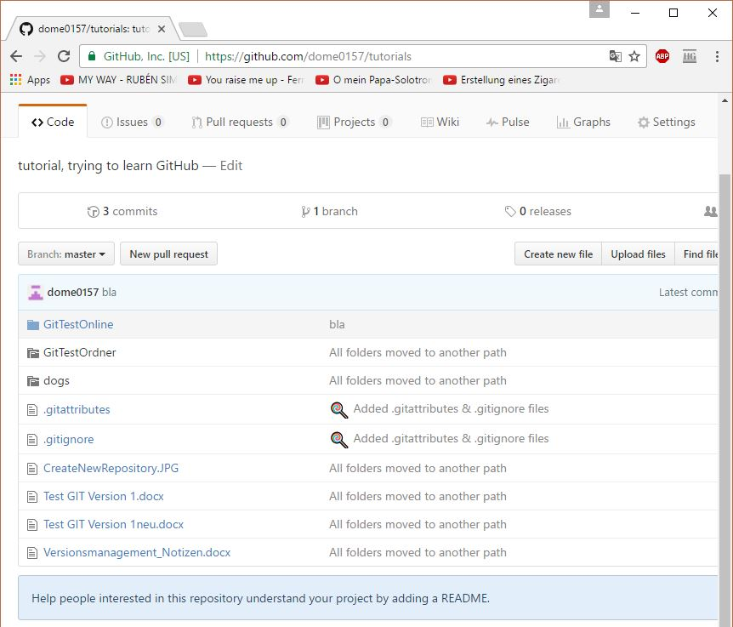
Kurzeinführung GIT
GIT - Konsole
GitHub - Online

Slide 9
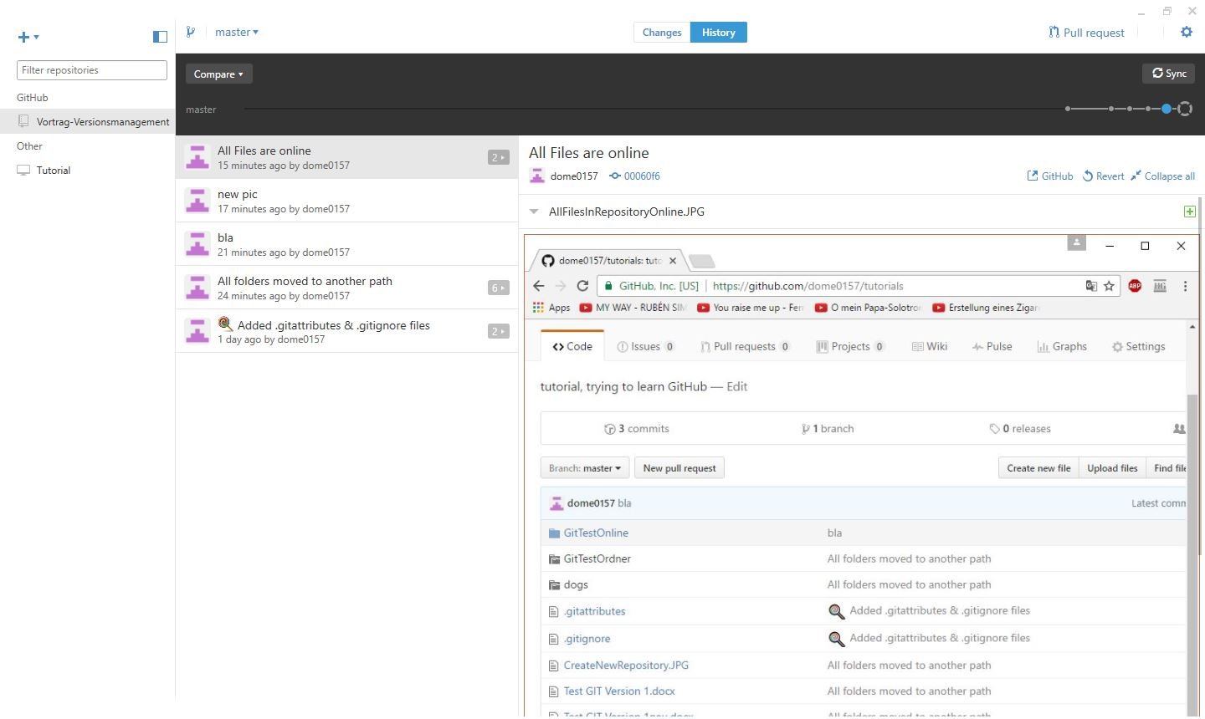
Kurzeinführung GIT
GitHub - Desktop

Slide 10
GitHub - Beispiel
repositories
organisationen
berechtigungen

Slide 11
Kurzeinführung SVN
SVN: Apache Subversion
Client-Server-Struktur

Slide 12
Kurzeinführung SVN

Slide 13
Unterschiede der Tools
GitHub
SVN
Unterschied 1
Unterschied 2
Unterschied 1
Unterschied 2

Slide 14
FAZIT
?
Welches tool ist besser

Slide 15
Quellen
https://subversion.apache.org/
https://git-scm.com/
https://help.github.com/

Slide 16
Vielen Dank für Ihre Aufmerksamkeit
Domenic behrens (1295429)
Patrick Sawadski (1296017)
Hs hannover – fakultät 1

